Slide 1
Сопровождение студентов с нарушением зрения
Тифлопедагог
Никонова Марина Васильевна

Slide 2
О студентах
В колледже обучаются студенты с нарушениями зрения:
1 студент на музыкальном отделении (2 курс)
2 студента на специальности «Программирование» (2 курс)
1 студент на специальности «Коммерция» (1 курс)

Slide 3
Основные направления работы со студентами
1. Сопровождение процесса адаптации студентов
2. Обеспечение доступа к информации и представление выходной информации (результаты труда незрячего)
3. Обеспечение литературой в специальных форматах (рельефно – точечным шрифтом, аудионосителях, крупным шрифтом)
4. Оказание технической помощи при работе с учебной информации
5. Помощь в социальной ориентировке

Slide 4
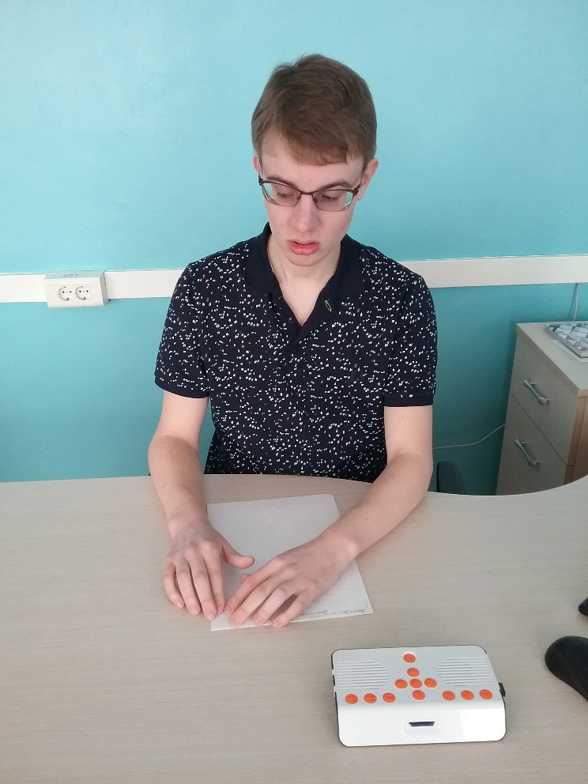
Средства обучения
1. Учебники по Брайлю (по запросу из библиотеки слепых)
2. Программа «Экранная лупа»
3. Принтер Брайля
4. Программа экранного доступа «JAWS»
5. Тифлофлешплеер «СОЛО»

Slide 5
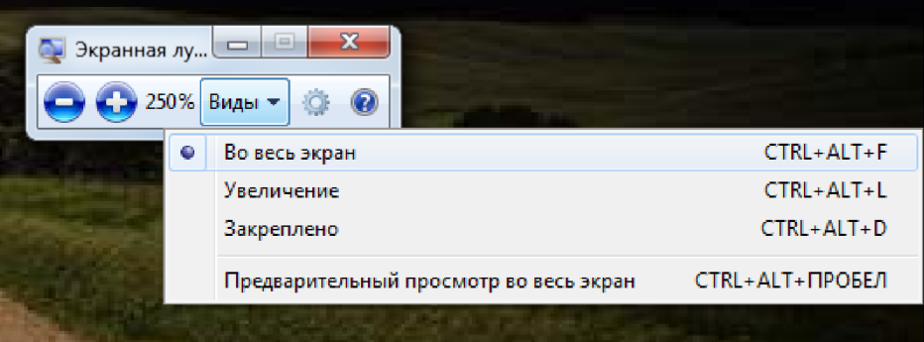
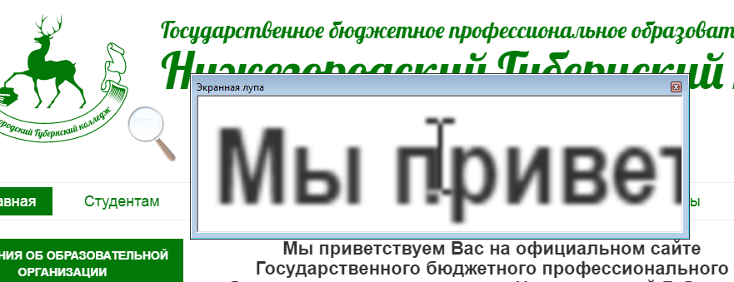
Программа «Экранная лупа»

Slide 6
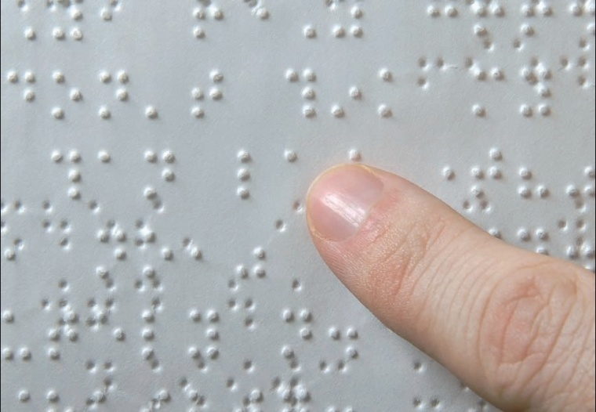
Принтер Брайля

Slide 7
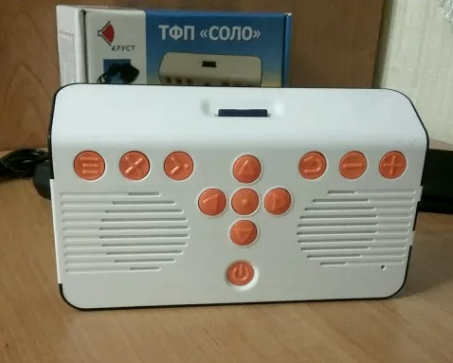
Тифлофлешплеер «СОЛО»

Slide 8
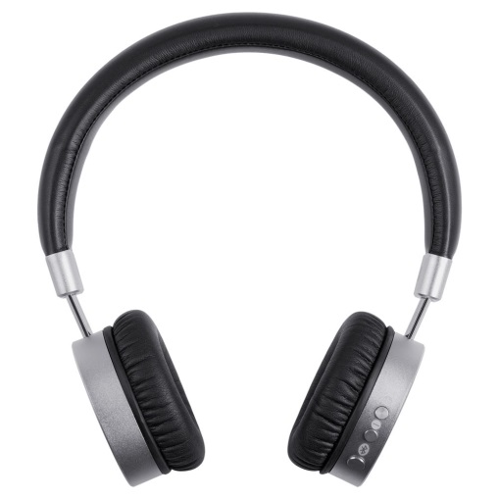
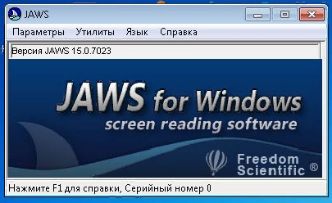
Программа экранного доступа «JAWS»

Slide 9
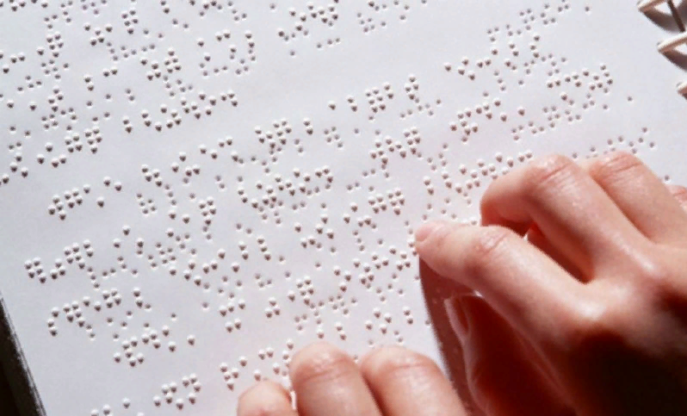
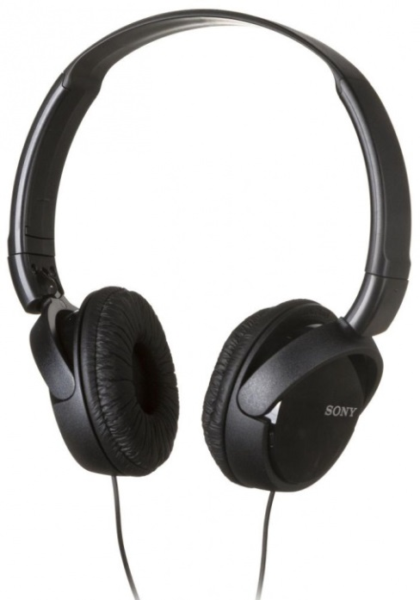
Помощь для студентов
В колледже созданы специальные условия для получения образования студентов с нарушением зрения.

